Slide 1
Rozvoj inovatívnych foriem vzdelávania na Univerzite Mateja Bela v Banskej Bystrici ITMS 26110230077
Robotické stavebnice vo vzdelávaní
Ing. Dana Horváthová, PhD.
Moderné vzdelávanie pre vedomostnú spoločnosť/Projekt je spolufinancovaný zo zdrojov EÚ

Slide 2
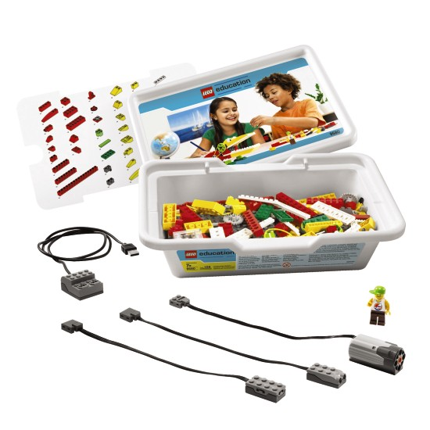
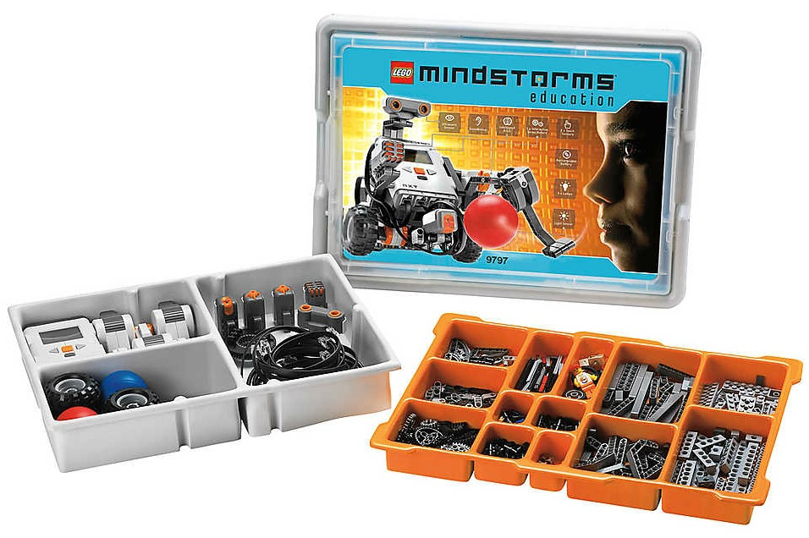
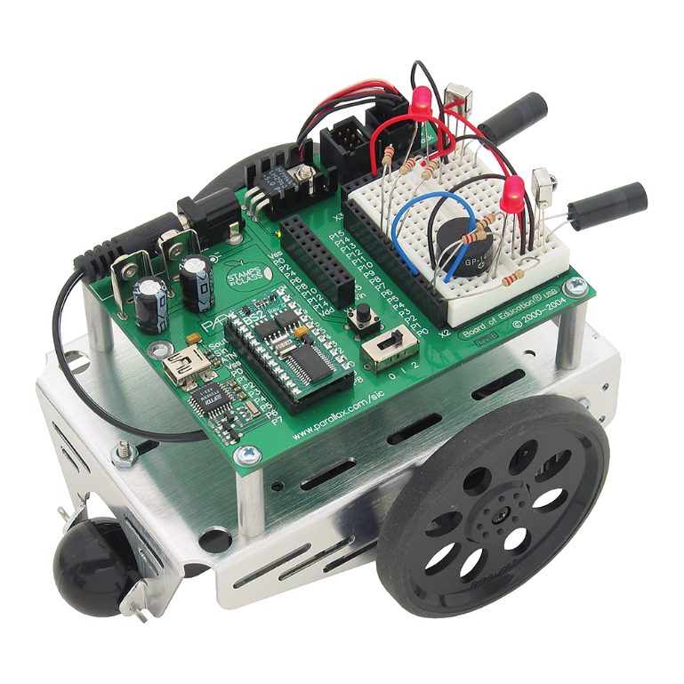
Robotické stavebnice
LEGO WeDo
BoeBot
LEGO Mindstorms NXT

Slide 3
Robotické stavebnice vo vzdelávaní
Pomáhajú rozvíjať:
medzi-predmetové vzťahy
tímovú prácu
pri testovaní robota musme čeliť rôznym problémom

Slide 4
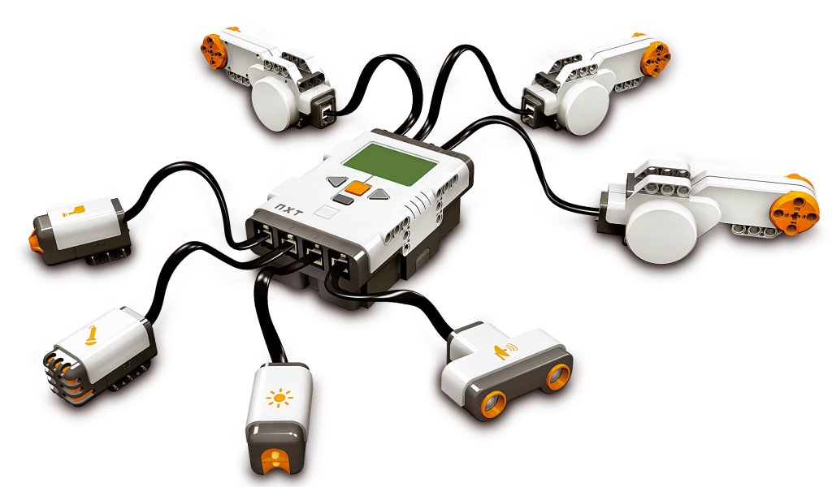
LEGO Mindstorms NXT
Pasívne prvky
Aktívne prvky
Motory
Senzory: Dotykový, Zvukový, Svetelný, Ultrasonický

Slide 5
Programovanie robota NXT
Jednoduché programovanie priamo cez kocku NXT
Rôzne obmedzenia
Programovacie prostredie NXT-G od firmy LEGO
Bez nutnosti znalosti programovacích jazykov
Programovanie robota metódou „drag & drop“
Spájanie blokov do funkčného programu ako kocky lega

Slide 6
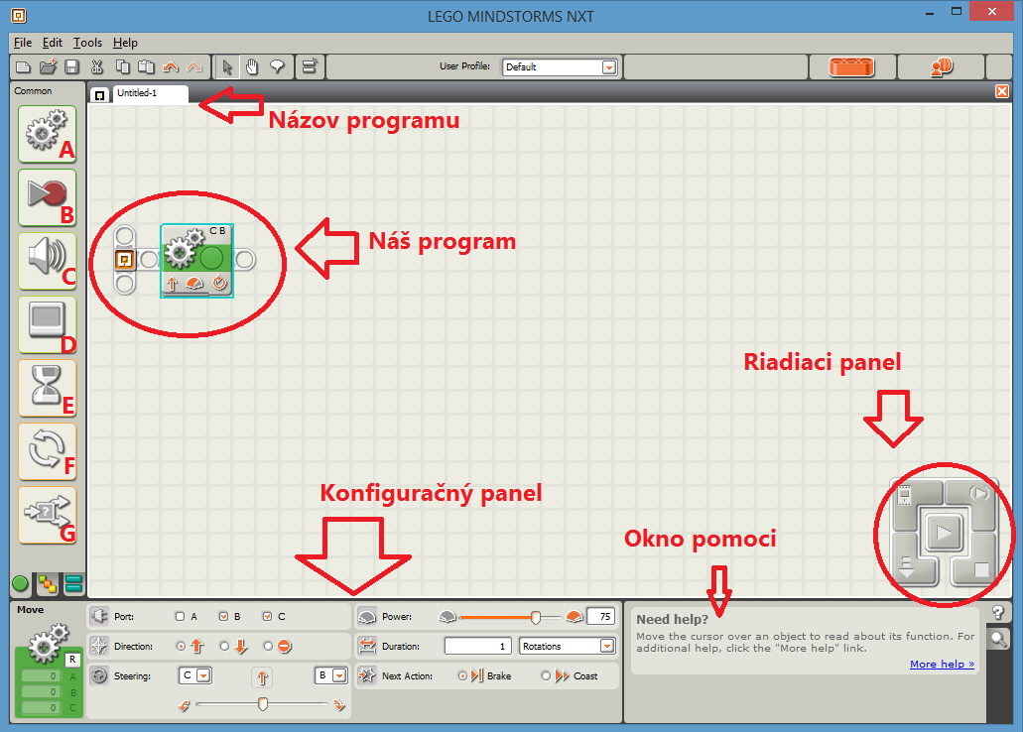
Prostredie NXT-G

Slide 7
Námety na robotov
Choď ku stene a vráť sa
Dopredu - tlesk - dozadu – tlesk
Nájdi svetlo
Sleduj čiaru a obchádzaj prekážku
Robot nespadni zo stola
Triedenie loptičiek podľa farby
Nasleduj človeka
Počítanie čiar
Strážny pes

Slide 8
Choď ku stene a vráť sa

Slide 9
Dopredu - tlesk - dozadu - tlesk

Slide 10
Video na záver

